Slide 1
BÀI 2
KÍNH TRỌNG THẦY CÔ GIÁO
TIẾT 1

Slide 4
KHÁM PHÁ

Slide 5
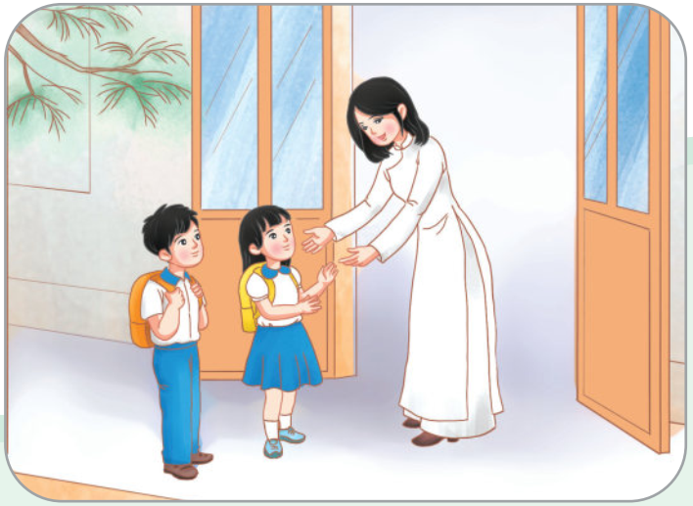
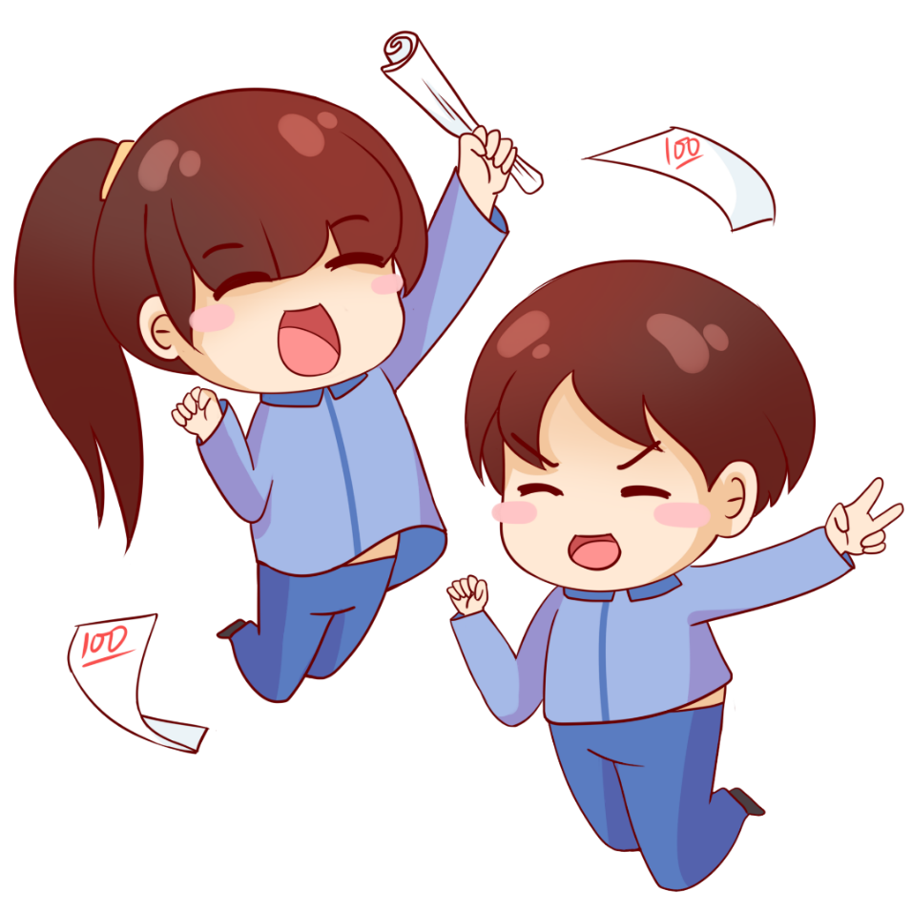
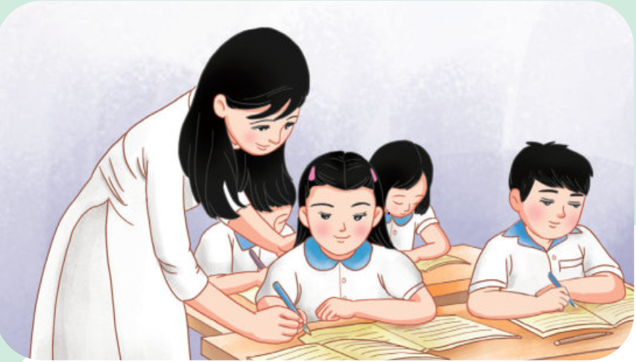
1. Đọc thơ và trả lời câu hỏi
1,Cô giáo trong bài thơ đã làm những gì cho học sinh?
2,Việc làm đó của cô giáo thể hiện tình cảm như thế nào với học sinh?

Slide 6
Tình cảm của bạn nhỏ trong bài thơ đối với giáo viên như thế nào?
Cô giáo rất yêu quý, tận tình dạy dỗ học trò
Các bạn nhỏ yêu thương cô giáo
Cô giáo mỉm cười chào,
dạy em tập viết, giảng bài

Slide 7
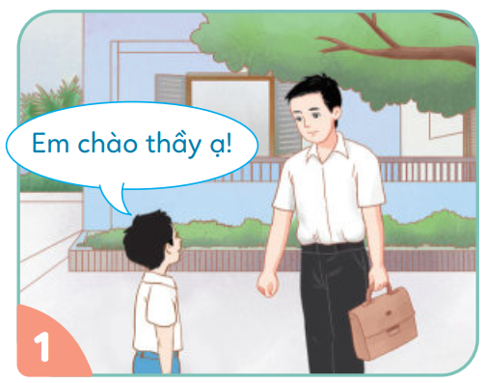
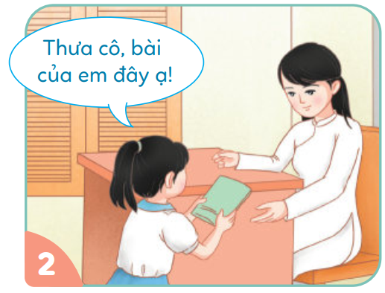
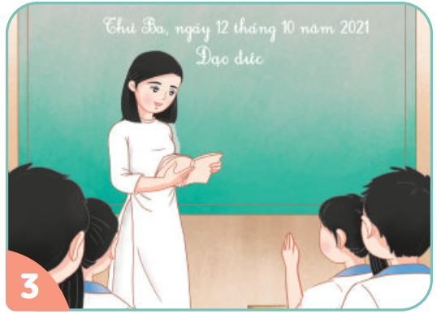
2. Những hành động, lời nói thể hiện sự kính trọng
thầy cô giáo
Chào hỏi thầy cô giáo
Làm bài tập đầy đủ
Hăng hái giơ tay phát biểu
Các bạn trong tranh đang làm gì?
Việc làm đó thể hiện điều gì?

Slide 8
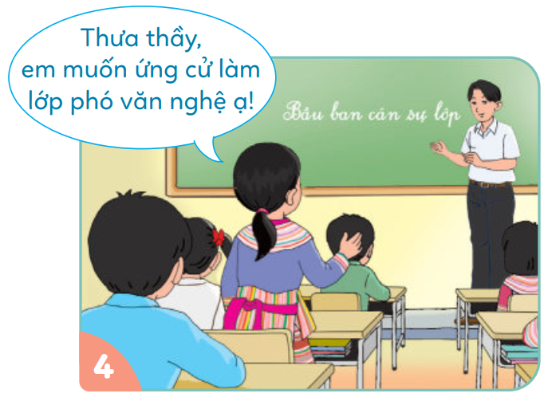
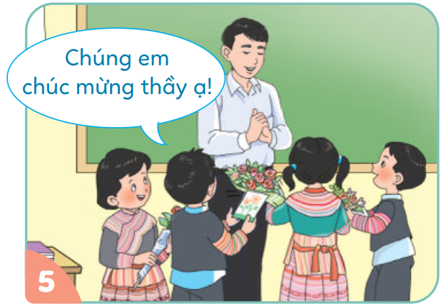
Chủ động tham gia các công việc của thầy cô giao
Tặng hoa chúc mừng thầy giáo ngày 20/11
Những việc làm của các bạn thể hiện việc làm thể hiện sự kính trọng thầy cô giáo

Slide 9
Trò chuyện, chào hỏi lễ phép thầy cô
Ngoan ngoãn, nghe lời, kính trọng thầy cô giáo
Tặng hoa chúc mừng ngày 20/11
Chăm chỉ học bài, làm bài tập
Quý trọng thầy cô giáo

Slide 10
Cách chào và cách xưng hô
Cách đưa và nhận sách vở
Cách nói lời cảm ơn
Cách thể hiện sự quan tâm, biết ơn
Cách tặng quà kỉ niệm

Slide 11
3. Cách ứng xử thể hiện sự kính trọng thầy cô giáo
THẢO LUẬN NHÓM
Chia lớp thành 6 nhóm.
Thảo luận theo kĩ thuật khăn trải bàn và thực hiện yêu cầu: Tìm những cách ứng xử thể hiện sự kính trọng thầy cô giáo?
2 phút viết ý kiến cá nhân
2 phút viết ý kiến nhóm
1 phút trình bày

Slide 12
Hôm nay các em học bài gì?
Thầy cô như thể cha mẹ
Kính trọng lễ phép mới là trò ngoan.
Xem lại bài và chuẩn bị bài tiếp theo.

